Slide 1
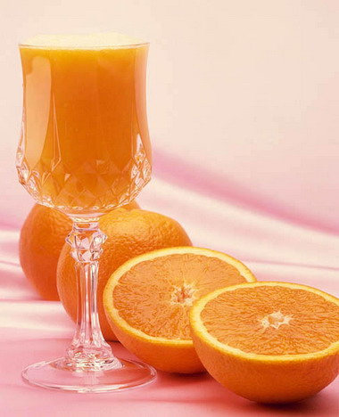
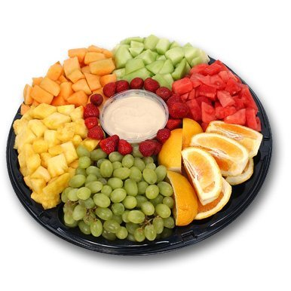
TIẾT 36: VITAMIN VÀ MUỐI KHOÁNG

Slide 2
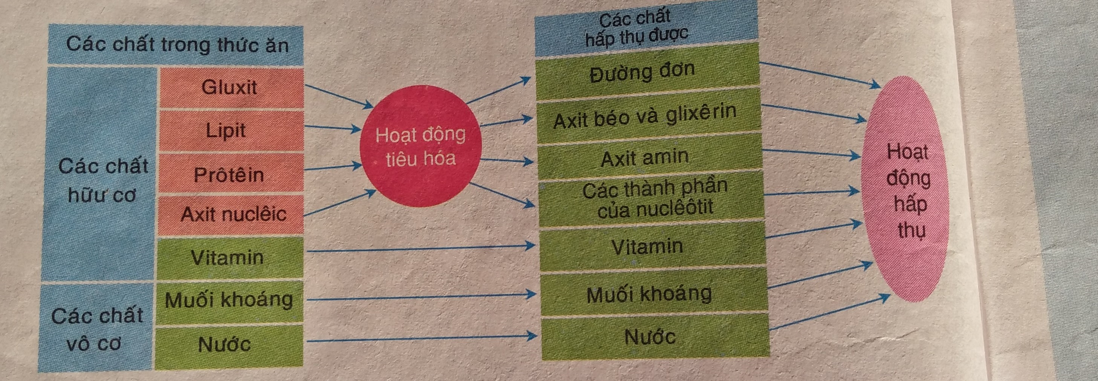

Slide 3
I. Vitamin
“ Trước khi phát hiện ra vitamin, người ta đã thấy có những bệnh phát sinh do ăn uống không có rau quả,thịt tươi trong thời gian dài. Tới tận năm 1912 các nhà Bác học mới xác định được rằng con người và động vật không thể sống với khẩu phần ăn chỉ gồm prôtêin, lipit, gluxit mà cần có những yếu tố phụ thêm mặc dù không cung cấp năng lượng cho cơ thể và chỉ cần với một lượng rất nhỏ. Cũng năm này nhà bác học Frank đã chiết xuất từ cám gạo một chất hữu cơ chữa được bệnh phù. Công thức hoá học của nó có nhóm amin và vì nó rất cần cho sự sống nên được đặt tên là vitamin (vitamin = sự sống) ”
Vitamin là thành phần không thể thiếu của nhiều loại enzim cần thiết cho quá trình chuyển hoá của cơ thể. Nếu thiếu vitamin sẽ gây nên tình trạng rối loạn sinh lí của cơ thể. Vitamin được cung cấp cho cơ thể chủ yếu qua thức ăn, nên cơ thể người và động vật không thể tự tổng hợp được vitamin.

Slide 4
Hãy đánh dấu x vào các câu đúng trong những câu dưới đây:
x
1. Vitamin có nhiều ở thịt, rau, quả tươi
2. Vitamin cung cấp cho cơ thể một nguồn năng lượng
3. Vitamin là hợp chất hữu cơ có trong thức ăn với một liều lượng nhỏ, nhưng cần thiết cho sự sống.
x
4. Vitamin là một loại muối đặc biệt làm cho thức ăn ngon hơn
5.Vitamin là thành phần cấu trúc của nhiều enzim tham gia các phản ứng chuyển hóa năng lượng của cơ thể.
x
6. Cơ thể người và động vật không thể tổng hợp được vitamin mà phải lấy từ thức ăn
x

Slide 5
- Hãy kễ tên các loại Vitamin mà em biết ?
- Nhóm tan trong dầu mỡ: A,D,E,K…
- Nhóm tan trong nước: C, B (B1, B2, B6 ,B12…)


Slide 6
Bảng 34.1 Tóm tắt vai trò chủ yếu của một số vitamin
Loại vitamin
Vai trò chủ yếu
Nguồn cung cấp
Nếu thiếu sẽ làm cho biểu bì kém bền vững, dễ nhiễm trùng,giác mạc của mắt khô, có thể dẫn tới mù loà.
Bơ, trứng, dầu cá.Thực vật có màu vàng đỏ, xanh thẫm chứa nhiều carôten là chất tiền vitamin A.
Vitamin A
Cần cho sự trao đổi canxi và phốtpho. Nếu thiếu trẻ em mắc bệnh còi xương, người lớn: loãng xương.
Bơ, trứng, sữa, dầu cá.là vitamin duy nhất được tổng hợp ở da dưới ánh nắng mặt trời.
Vitamin D
Vitamin E
Cần cho sự phát dục bình thường. Chống lão hoá, bảo vệ tế bào.
Gan,hạt nảy mầm, dầu thực vật…
Chống lão hoá, chống ung thư.. Thiếu sẽ làm mạch máu giòn, gây chảy máu, mắc bệnh xcobut.
Vitamin C
Rau xanh, cà chua, quả tươi.
Tham gia quá trình chuyển hoá. Thiếu sẽ mắc bệnh tê phù, viêm dây thần kinh
B1
Có trong ngũ cốc, thịt lợn, trứng, gan.
Các vitamin nhóm B
Có trong gan, thịt bò, trứng, hạt ngũ cốc
B2
Thiếu sẽ gây loét niêm mạc.
B6
Có trong lúa gạo, cà chua, ngô vàng, cá hồi, gan.
Thiếu gây viêm da, suy nhược.
B12
Thiếu gây bệnh thiếu máu.
Có trong gan cá biển, sữa, trứng, phomat, thịt

Slide 7
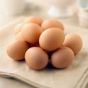
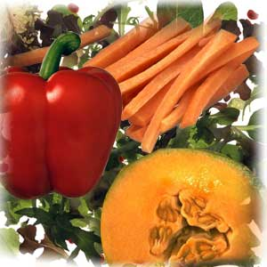
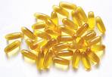
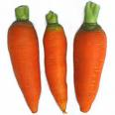

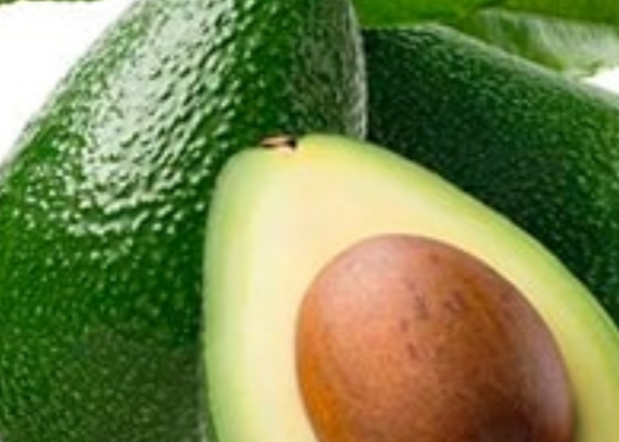

Thiếu vitamin A
Nguồn cung cấp vitamin A
- Biểu bì kém bền vững, dễ nhiễm trùng, giác mạc của mắt khô, có thể dẫn tới mù lòa.
Bệnh khô mắt

Slide 8
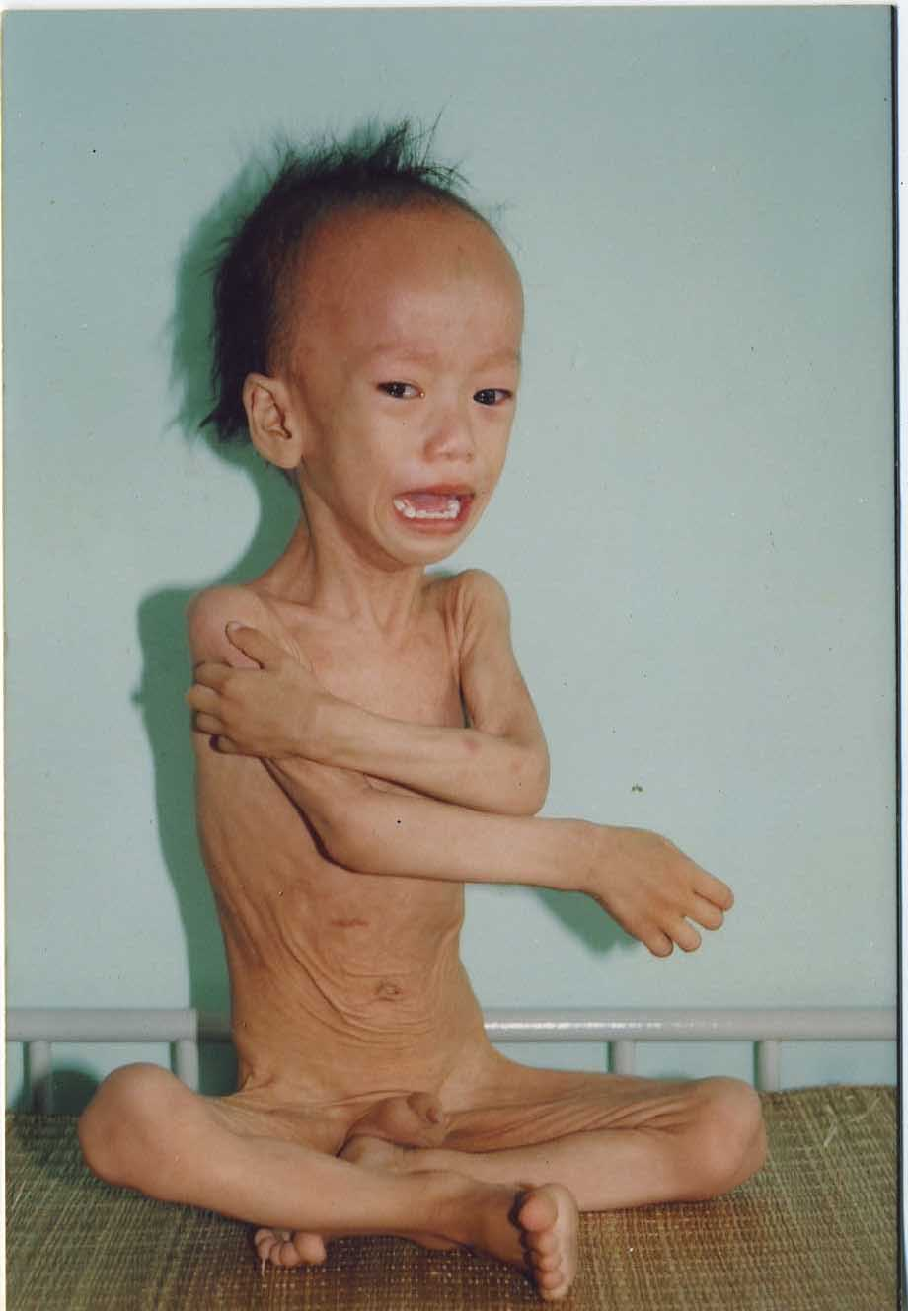
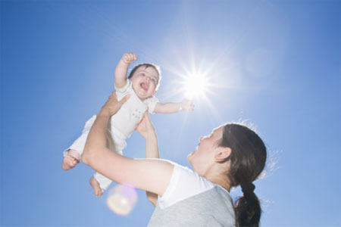
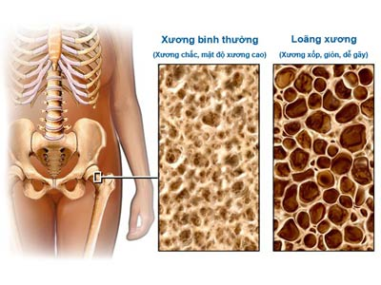
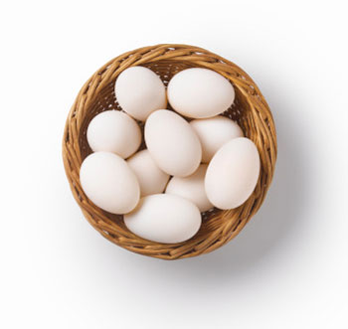
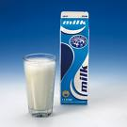
Thiếu vitamin D
Nguồn cung cấp vitamin D

Slide 9
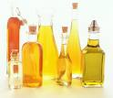
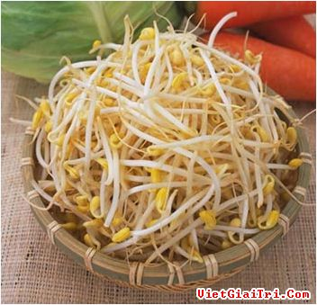
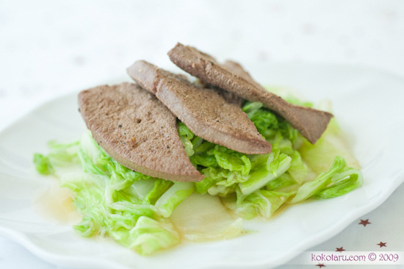
Vai trò vitamin E
Nguồn cung cấp vitamin E
Chống lão hóa, bảo vệ cơ thể.
Cần cho sự phát dục bình thường.

Slide 10
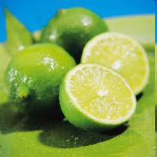
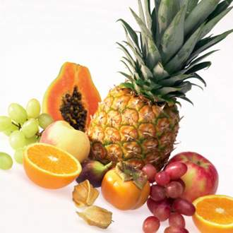
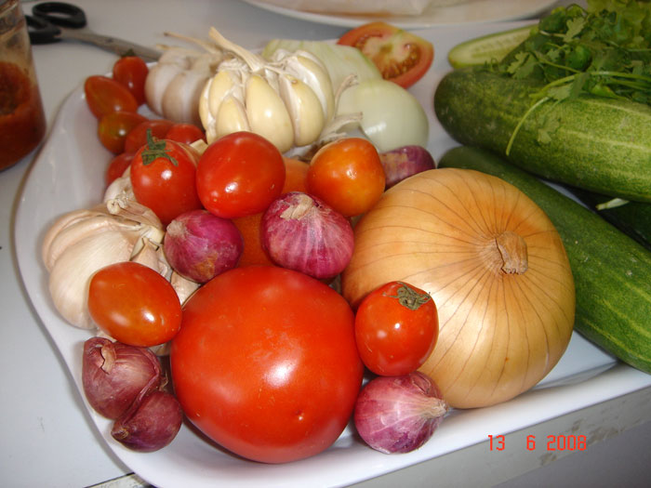
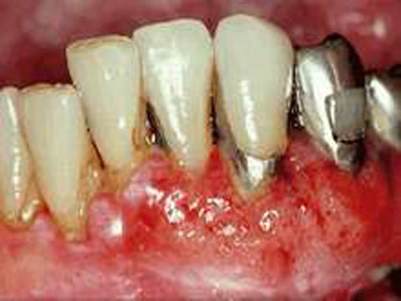
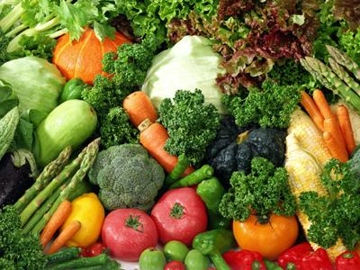
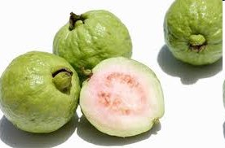
Thiếu vitamin C
Nguồn cung vitamin C
Mạch máu giòn gây chảy máu, mắc bệnh xcobut.

Slide 11
Thuốc lá làm tiêu hủy vitamin C của cơ thể.
Hút một điếu thuốc sẽ tiêu hủy 25mg vitamin C
Vì sao hút thuốc lá dễ bị bệnh ung thư ?

Slide 12
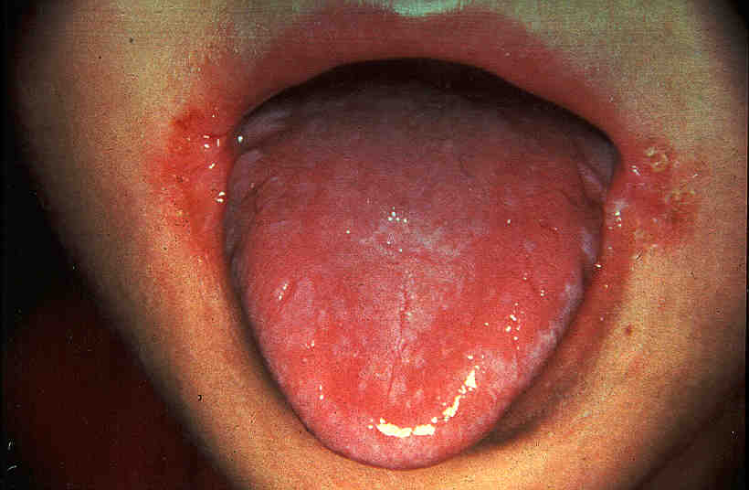
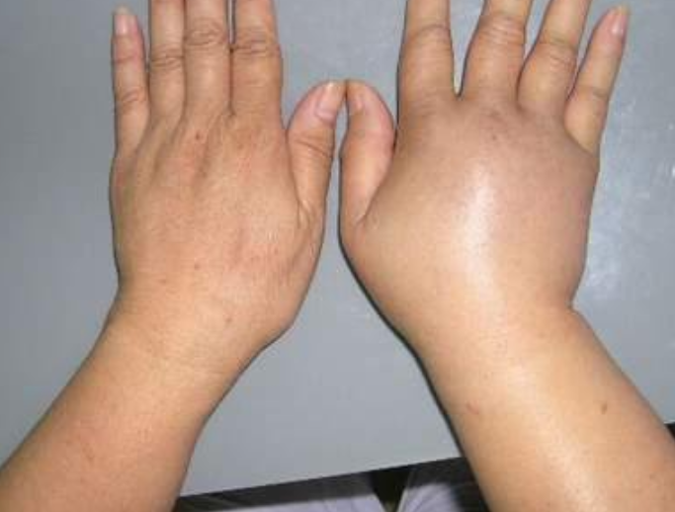
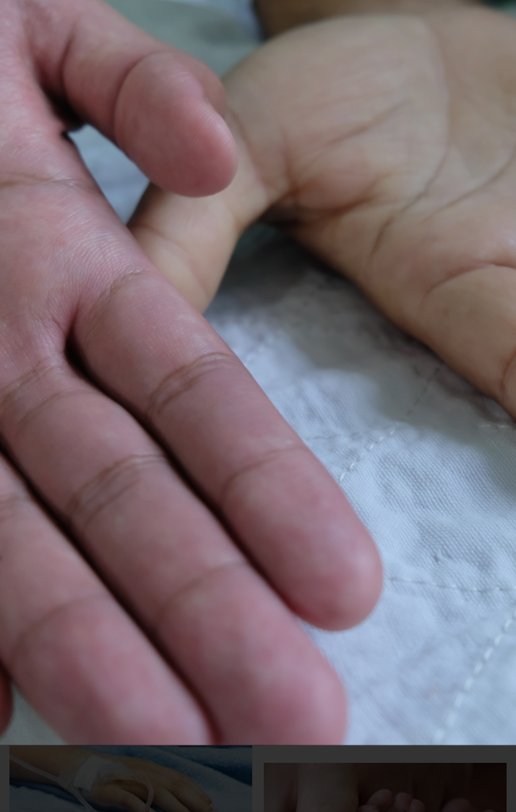
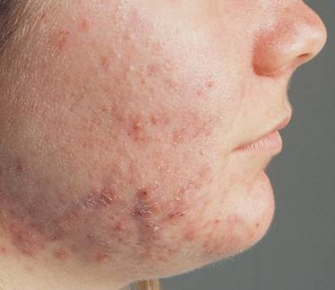
Thiếu vitamin B

Slide 13
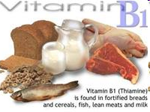



Nguồn cung cấp vitamin nhóm B

Slide 14
Nếu lạm dụng rượu một cách đều đặn sẽ dẫn tới thiếu hụt vitamin B1
Tại sao bệnh tê phù xuất hiện cao ở những người nghiện rượu ?

Slide 15
- Từ bảng vai trò chủ yếu của vitamin, em hãy cho biết thực đơn trong bữa ăn cần được phối hợp như thế nào để cung cấp đủ vitamin cho cơ thể.
- Cần phối hợp cân đối các loại thức ăn để cung cấp các loại vitamin cho cơ thể.

Slide 16
II. Muối khoáng

Slide 17
Hày kể tên các loại muối khoáng mà em biết

Slide 18
Bảng 34-2.Tóm tắt vai trò chủ yếu một số muối khoáng
Tên Muối khoáng | Vai trò chủ yếu | Nguồn cung cấp
Natri và kali
Canxi
Sắt
I ốt
Lưu huỳnh
Kẽm
Phốt pho
Là thành phần quan trọng trong dịch nội bào trong nước mô,huyết tương. Tham gia các hoạt động trao đổi của tế bào và hoạt động co cơ, hình thành và dẫn truyền xung thần kinh.
Có trong muối ăn. Có nhiều trong tro thực vật
Là thành phần chính trong xương, răng. Có vai trò quan trọng trong hoạt động của cơ,quá trình đông máu, trong phân chia tế bào, trao đổi glicôgen và dẫn truyền xung thần kinh.
Cơ thể chỉ hấp thụ canxi khi có mặt vitamin D. Có nhiều trong sữa, trứng, rau xanh
Là thành phần cấu tạo của hêmôglôbin trong hồng cầu.
Có trong thịt, cá, gan, trứng, các loại đậu
Có trong đồ ăn biển, dầu cá, rau trồng trên đất nhiều iốt, muối iốt
Là thành phần không thể thiếu của hooc môn tuyến giáp.
Là thành phần cấu tạo của nhiều hoocmôn và vitamin.
Có nhiều trong thịt bò, cừu, gan, cá, trứng, đậu
Là thành phần của nhiều enzim. Cần thiết cho sự phát triển bình thường của cơ thể và hàn gắn vết thương.
Có trong nhiều loại thức ăn, đặc biệt là thịt.
Là thành phần cấu tạo của nhiều enzim.
Có nhiều trong thịt, cá.

Slide 19
1. Giải thích vì sao trong thời kì thuộc Pháp, đồng bào các dân tộc ở Việt Bắc và Tây Nguyên phải đốt cỏ tranh lấy tro để ăn ?
-Thời thuộc Pháp, thiếu thốn nghèo khổ, không có muối để ăn dẫn đến hàm lượng muối Natri và Kali không đủ cung cấp cho cơ thể, mà tro của cỏ tranh có chứa hàm lượng muối Natri và Kali .

Slide 20
2. Muối khoáng nào là thành phần không thể thiếu của hoocmôn tuyến giáp?
A. Natri B. Canxi C. Sắt D. Iôt

Slide 21
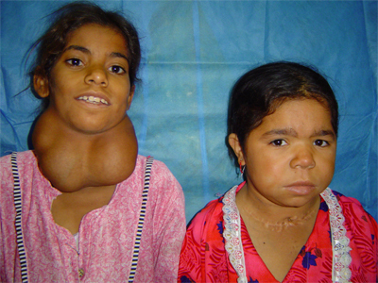
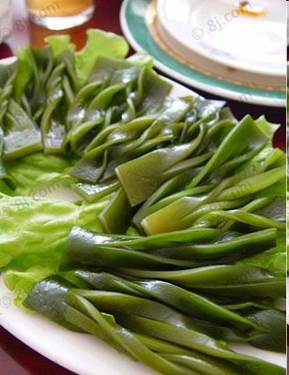
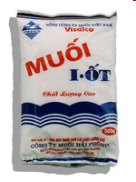
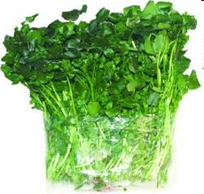
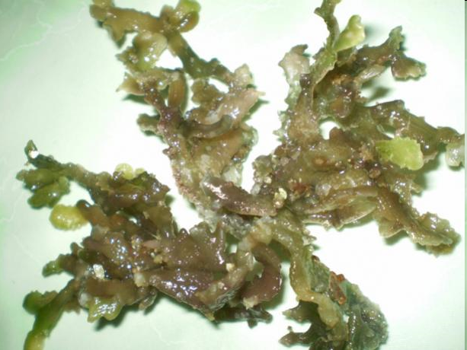
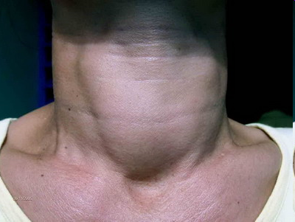

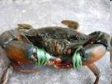
Bệnh bướu cổ do thiếu iôt
Nguồn cung cấp iôt
Rong biển
Rau câu
Cải xoong

Slide 22
Bài 3: Muối khoáng nào là thành phần chính trong xương, răng?
A. Natri B. Canxi C. Sắt D. Kẽm

Slide 23
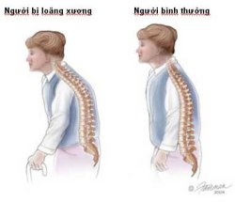
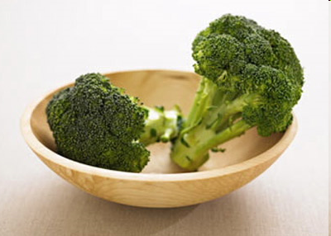

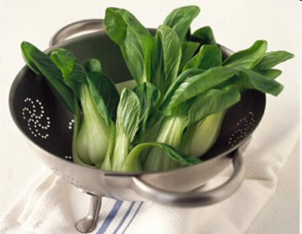
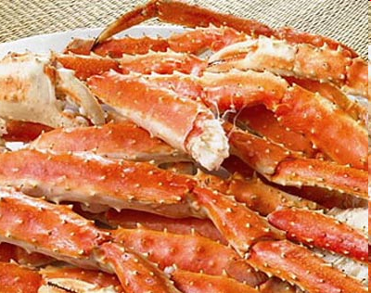
Nguồn cung cấp canxi
Bệnh loãng xương do thiếu canxi
Bệnh còi xương do thiếu canxi

Slide 24
Bài 4: Muối khoáng nào là thành phần cấu tạo của hêmôglôbin trong hồng cầu?
A. Phôtpho B. Canxi C. Sắt D. Lưu huỳnh

Slide 25
5. Vì sao cần bổ sung thức ăn giàu chất sắc cho các bà mẹ khi mang thai?
- Vì các bà mẹ khi mang thai cần bổ sung nhiều máu để cung cấp cho thai nhi, mà chất sắt là thành phần cấu tạo của hêmôglôbin trong hồng cầu ( máu).
.

Slide 26
Bài 6: Nguồn cung cấp muối lưu huỳnh chủ yếu là:
A. Trong sữa, trứng, rau xanh.
B. Thịt bò, cừu, gan cá, trứng, các loại đậu.
C. Muối ăn, tro thực vật.
D. Đồ ăn biển, dầu cá.
Bài 7: Muối khoáng nào giúp cơ thể hàn gắn vết thương?
A. Kẽm B. Canxi C. Sắt D. Iôt

Slide 27
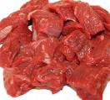
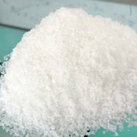
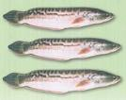
Nguồn cung cấp 1 số muối khoáng

Slide 29
Thảo luận nhóm
1. Vì sao trẻ em thiếu Vitamin D thì bị còi xương?
2. Vì sao nhà nước ta vận động nhân dân sử dụng muối Iôt?
3. Trong khẩu phần ăn hàng ngày cần cung cấp những loại thực phẩm nào và chế biến như thế nào để đảm bảo đủ Vitamin và muối khoáng cho cơ thể?

Slide 30
1. Vì sao trẻ em thiếu Vitamin D thì bị còi xương?
Vì cơ thể chỉ hấp thụ canxi và photpho khi có mặt vitamin D.
2. Vì sao nhà nước ta vận động nhân dân sử dụng muối Iôt?
Vì Iôt là thành phần không thể thiếu của hoocmon tuyến giáp, nếu thiếu Iôt gây bệnh bướu cổ Sử dụng Iôt để phòng tránh bệnh bướu cổ.
3. Trong khẩu phần ăn hàng ngày cần cung cấp những loại thực phẩm nào và chế biến như thế nào để đảm bảo đủ Vitamin và muối khoáng cho cơ thể?
- Trong khẩu phần ăn hàng ngày cần cung cấp đủ lượng thịt (trứng…) và rau, củ, quả tươi.
- Cung cấp muối hoặc nước chấm vừa phải (Nên dùng muối Iôt)
- Chế biến hợp lí để không bị mất vitamin...

Slide 31
? Chọn từ thích hợp điền vào chỗ trống sao cho phù hợp:
Năng lượng
(1)
“ Vitamin và muối khoáng tuy không cung cấp…………. cho cơ thể, nhưng………………… trong khẩu phần ăn uống. Cần cung cấp cho cơ thể các loại ………………… và …………………theo một tỉ lệ hợp lí bằng cách …………… các loại thức ăn trong bữa ăn hàng ngày.”
không thể thiếu
(2)
vitamin
(3)
(4)
Muối khoáng
(5)
phối hợp

Slide 32

Tác dụng chữa bệnh của bí đỏ.
Trong số các loại quả, bí đỏ là nhà vô địch về hàm lượng sắt, giàu vitamin ( A, C, K, T, E, nhóm B …) muối khoáng cũng như các axít hữu cơ. Nhờ thành phần muối khoáng tuyệt vời trong cùi bí đỏ, có thể dùng loại quả này làm mỹ phẩm rất tốt. Bí đỏ có nhiều tính năng chữa bệnh: Bệnh về gan, bệnh tiểu đường, mất ngủ…
Nước ép bí đỏ cũng rất tốt đối với người bị những rối loạn khác nhau về trao đổi chất. Người ta dùng cùi bí đỏ tươi giã nát để đắp vào những vùng bị bỏng, nổi ban, mụn trứng cá và những nơi bị viêm khác trên da. Dầu bí đỏ có tác dụng tốt tới gan, giúp cho những người bệnh tuyến tiền liệt, ngăn ngừa béo phì, cải thiện thành phần máu, loại bỏ cho-lesteron.

Slide 33


